Slide 1
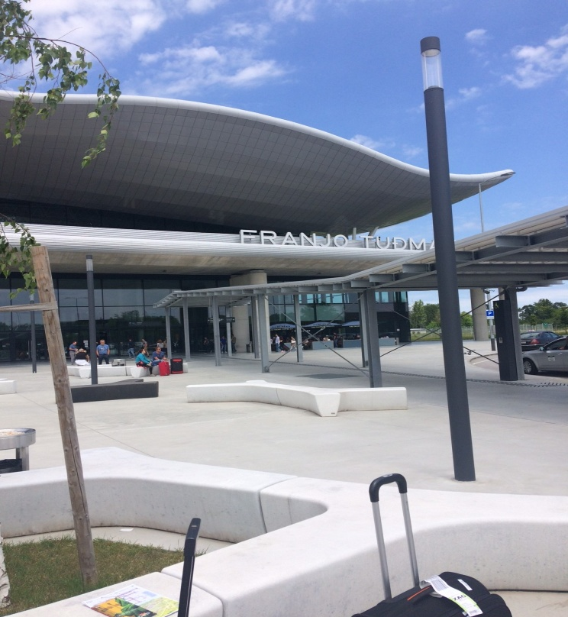
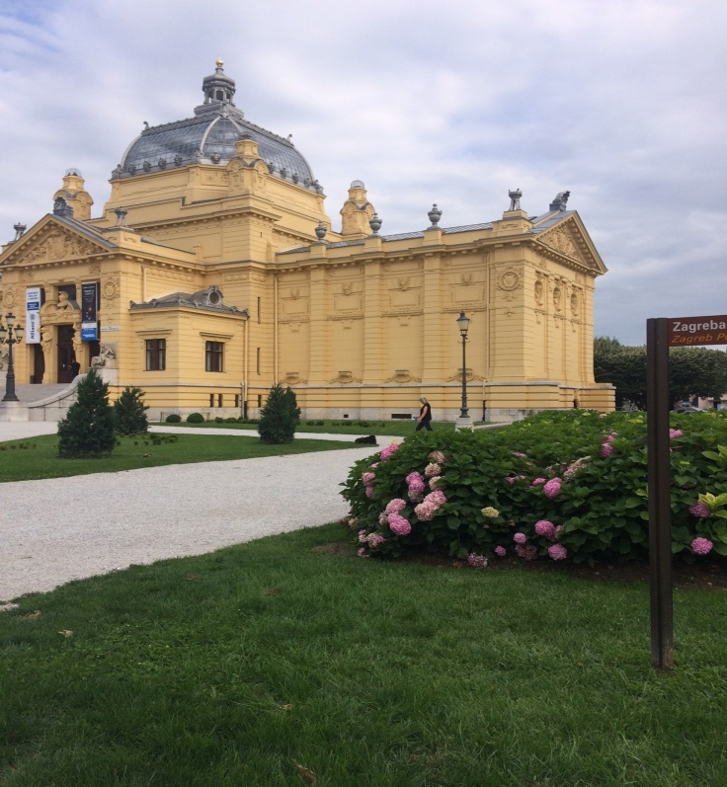
Prezentacja multimedialna dotycząca uczestnictwa nauczycieli Zespołu Szkół w Rybnie w ramach projektu „Ponadnarodowa mobilność kadry edukacji szkolnej” realizowanego ze środków POWER na zasadach Erasmus+ sektor Edukacja szkolna

Slide 2
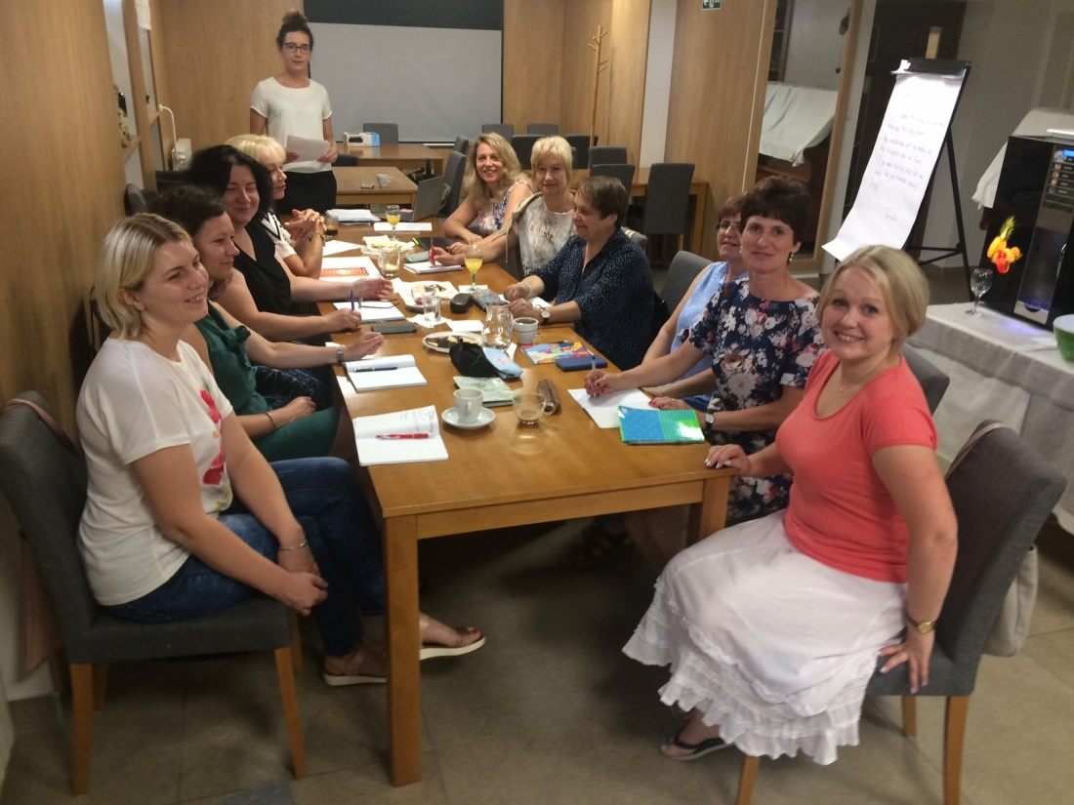
Uczestnicy projektu
Nauczyciele Zespołu Szkół w Rybnie:
Anna Witkowska
Anna Węgrzynowska
Grażyna Meller
Magdalena Morawska

Slide 3
Organizacja wysyłająca
Organizacja przyjmująca
Gmina Rybno
ul. Lubawska 15
13-220 Rybno
Rozpoczęcie szkolenia:
1.07.2018
Cognita
Zvonigradska 27
100000 Zagreb
Chorwacja
Zakończenie szkolenia:
7.07.2018
Liczba godzin szkolenia: 40

Slide 4
Temat szkolenia
Praca z uczniem o indywidualnych potrzebach edukacyjnych

Slide 5
Co to są specjalne potrzeby edukacyjne?
Odnoszą się zarówno do grupy uczniów, którzy nie mogą podołać wymaganiom powszechnie obowiązującego programu edukacyjnego ze względu na niepełnosprawność lub inne trudności w uczeniu jak i do grupy uczniów zdolnych

Slide 6
Uczniowie o specjalnych potrzebach edukacyjnych
z niepełnosprawnością (zaburzenia ruchowe, wzrokowe, słuchowe, upośledzenie umysłowe)
z całościowymi zaburzeniami rozwojowymi (np. autyzm, zespół Aspergera)
z zaburzeniami zachowania i emocji (ADHD, zaburzenia opozycyjno-buntownicze)
z chorobami przewlekłymi (np. epilepsja, wady serca)
ze specyficznymi trudnościami w uczeniu się (dysleksja rozwojowa)
z dysfunkcjami rozwojowymi ( obniżone możliwości intelektualne, wady wymowy)
z zaburzeniami komunikacji językowej
z rozpoznanymi niepowodzeniami
zaniedbani środowiskowo
wybitnie uzdolnieni

Slide 7
Rozpoznanie specjalnych potrzeb edukacyjnych wiąże się z organizacją pomocy pedagogicznej m.in. w formie specjalnego programu nauczania, specjalnych metod dostosowanych do potrzeb, możliwości, ograniczeń ucznia.

Slide 8
Tematyka szkoleń zawierała informacje dotyczące:
Formy pracy, przyczyny i symptomy uczniów ze specyficznymi trudnościami w nauce
Pracę z uczniem z ADHD i autyzmem
Pracę z uczniem zdolnym – metody i formy pracy
Organizacja pomocy psychologiczno-pedagogicznej w szkole

Slide 9
Zadania uczestników w trakcie mobilności
Aktywne uczestniczenie we wszystkich zajęciach na kursie
Udział w życiu kulturalnym przygotowanym przez organizatorów
Wymiana doświadczeń i dzielenie się wiedzą
Robienie notatek nowoczesnych metod i dobrych praktyk
Zbieranie materiałów np. ulotek, plakatów, broszur

Slide 10
Zadania uczestników po mobilności
Upowszechnianie rezultatów projektu poprzez
prezentowanie na stronach portali społecznościowych zdjęć, wrażeń i doświadczeń z wyjazdu na kurs
udostępnianie na stronie internetowej szkoły oraz na szkolnym Facebook’u informacji o kursie
przygotowanie sprawozdania z kursu na stronę internetową szkoły
dzielenie się wiedzą i przykładami dobrych praktyk poprzez:
przeprowadzenie szkolenia dla zainteresowanych nauczycieli
przedstawienie prezentacji multimedialnej zawierającej przykłady dobrych praktyk i zdobyte doświadczenie; zaprezentowanie jej na forum nauczycielskim
branie udziału w działaniach promocyjnych na imprezach organizowanych w szkole i poza nią
branie udziału w spotkaniach zorganizowanych w celu upowszechniania rezultatu projektu

Slide 11
Kompetencje, jakie zostały nabyte przez uczestników projektu
uczestnicy potrafią rozpoznać i prawidłowo zdefiniować uczniów ze specjalnymi potrzebami edukacyjnymi
potrafią pracować z nauczycielami i specjalistami zatrudnionymi w szkole w obszarze udzielania pomocy psychologiczno-pedagogicznej
potrafią analizować potrzeby i możliwości konkretnych uczniów i planować pomoc dla nich
potrafią prawidłowo komunikować się z uczniami ze specjalnymi potrzebami
są świadomi, w jaki sposób swoje umiejętności w tym obszarze mogą wykorzystać do wspierania rodziców uczniów
uczestnicy potrafią wykorzystać nabyte kompetencje w codziennej pracy z uczniami i rodzicami

Slide 12
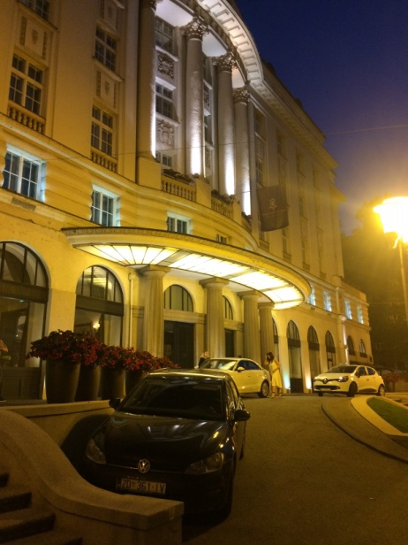
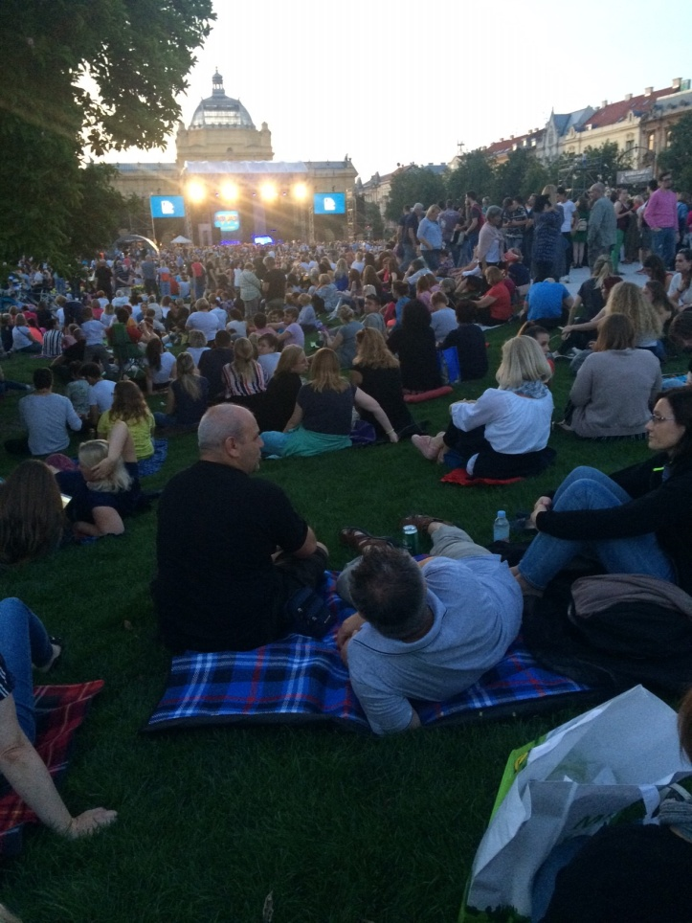
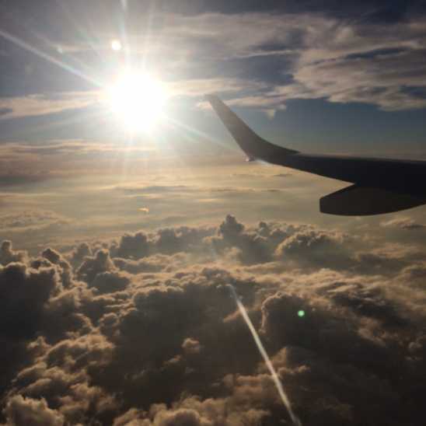
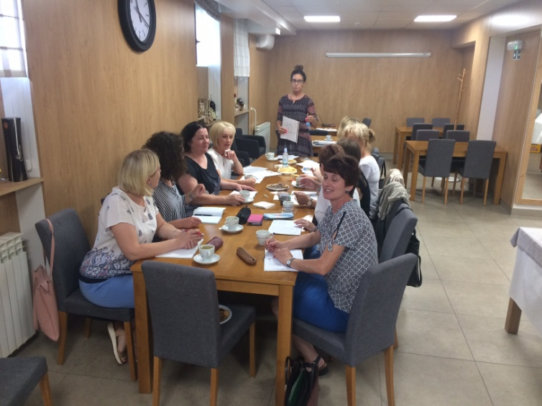
Migawka z wyjazdu

